Slide 1

CHÀO MỪNG QUÝ THẦY CÔ VÀ CÁC EM HỌC SINH

Slide 2
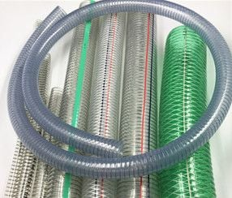
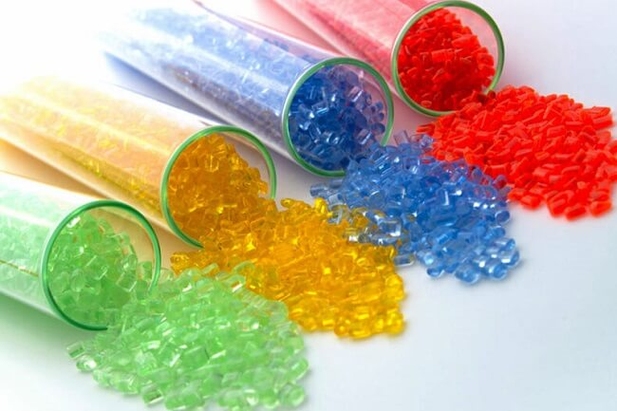
Ống nhựa dẫn nước, chai nhựa, săm, lốp, vỏ bọc dây điện,... là những sản phẩm được tạo ra từ polymer.
Polymer là gì? Polymer có cấu tạo, tính chất và ứng dụng gì?
Ống nhựa dẫn nước
Hạt nhựa

Slide 3

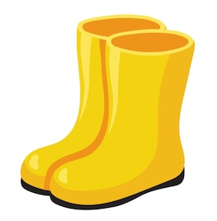
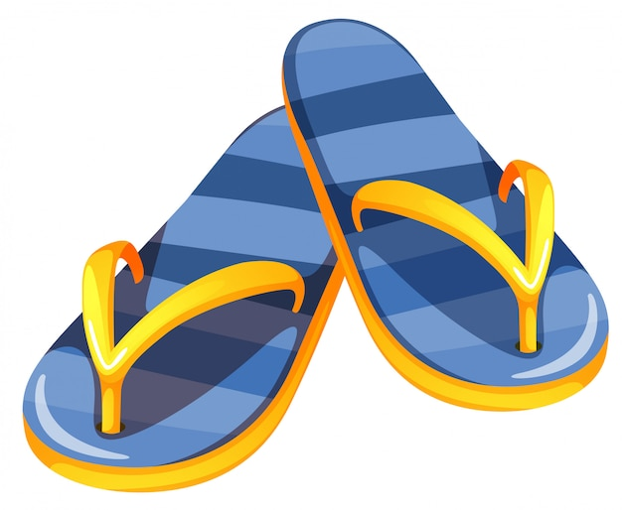

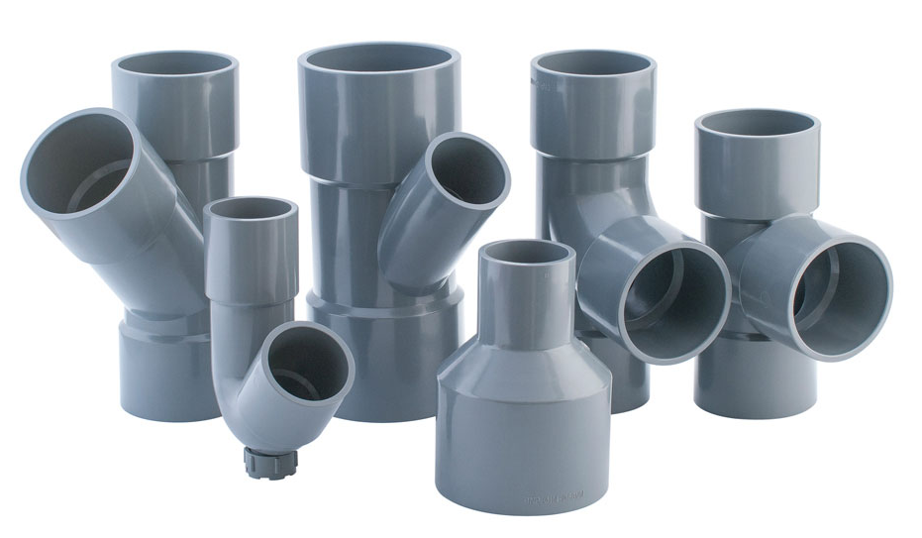
Các hợp chất trên được gọi là polymer. Vậy polymer là gì? Polymer có tính chất như thế nào và có ứng dụng gì?

Slide 4

Bài 30:
POLYMER

Slide 5
NỘI DUNG BÀI HỌC
III
ĐIỀU CHẾ
KHÁI NIỆM VÀ PHÂN LOẠI
I
MỘT SỐ VẬT LIỆU TỪ POLYMER
IV
CẤU TẠO VÀ TÍNH CHẤT
II
ỨNG DỤNG CỦA POLYETHYLENE
V

Slide 6
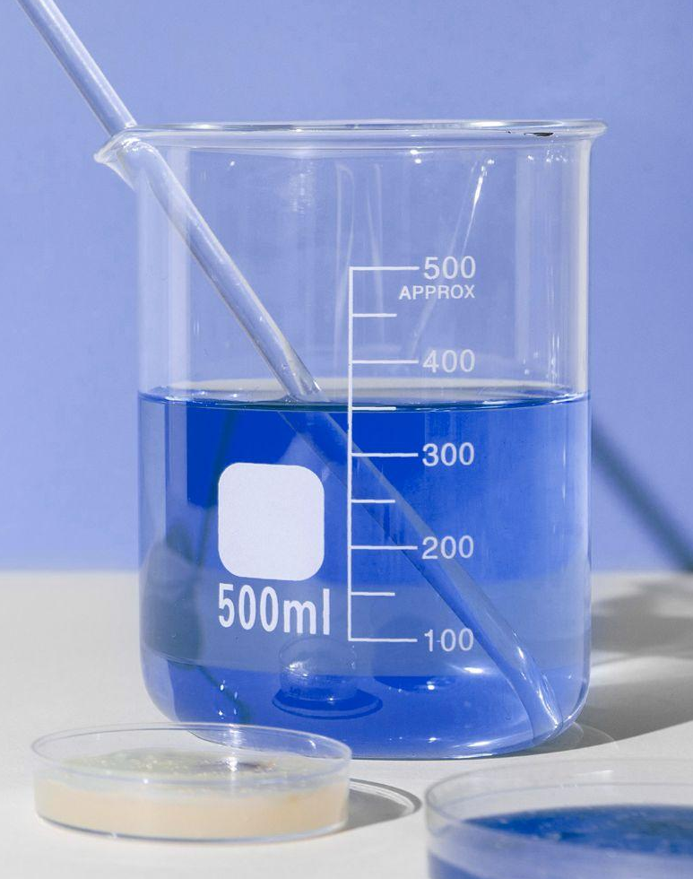
I
KHÁI NIỆM VÀ PHÂN LOẠI

Slide 7

Nêu đặc điểm chung về khối lượng phân tử của polymer.

Slide 8


Slide 9

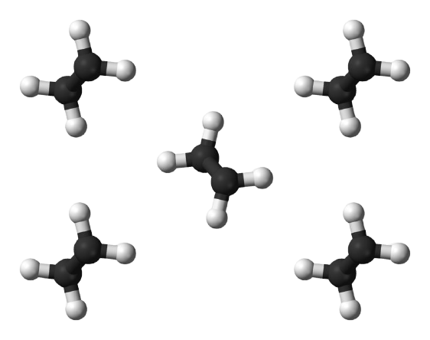
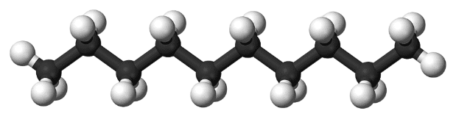
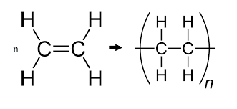
I
Khái Niệm Và Phân Loại
Polymer là những chất có khối lượng phân tử rất lớn gồm nhiều mắt xích liên kết với nhau
Ví dụ:
Ethylene
Polyethylene

Slide 10

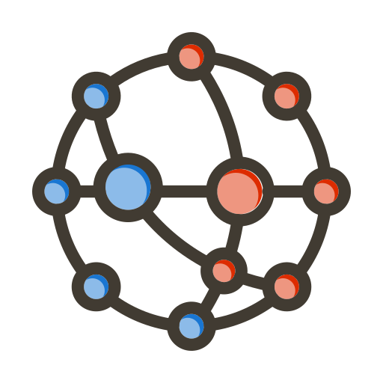
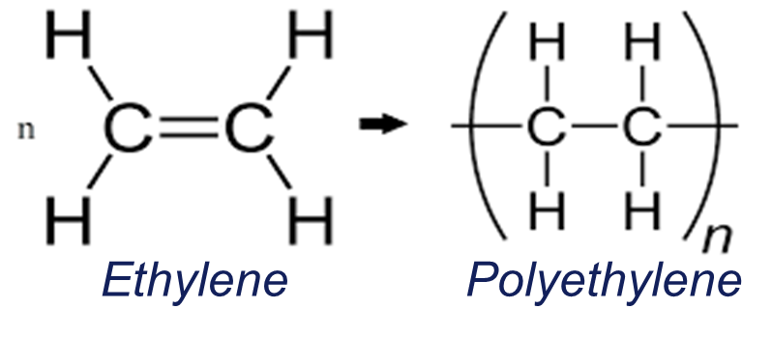
I
Khái Niệm Và Phân Loại
Những phân tử nhỏ tác dụng với nhau tạo ra phân tử polymer được gọi là monomer
Mắc xích là nhóm nguyên tử được tạo thành từ các monomer khi liên kết với nhau tạo ra polymer
Ví dụ:

Slide 11
I
Khái Niệm Và Phân Loại
Ví dụ:
Ethylene
Polyethylene
Ethylene (CH₂=CH₂) là monomer
Nhóm -CH₂-CH₂- là mắt xích
n là số mắt xích (n là số nguyên rất lớn).

Slide 12
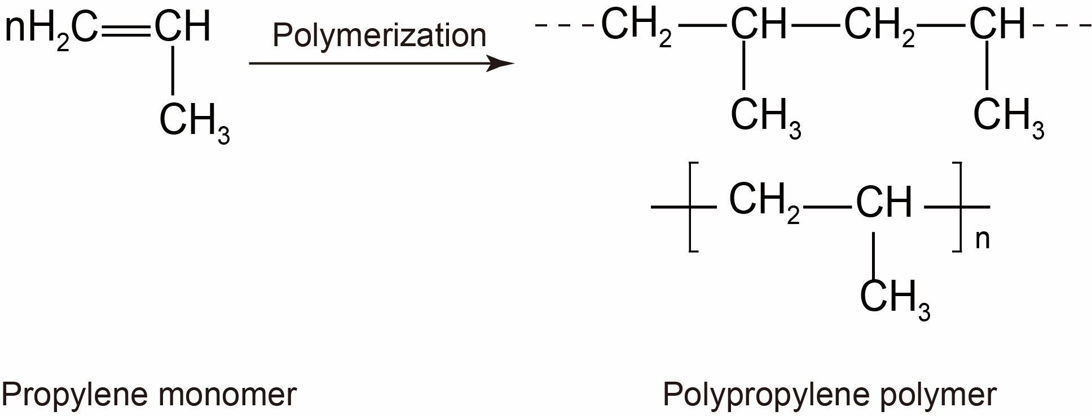
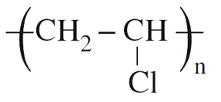
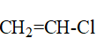
I
Khái Niệm Và Phân Loại
Ví dụ:
Polymer | Mắc xích | Monomer
Polyethylene
Polypropylene
Poly (vinyl chloride)
( CH₂ — CH₂ )_{n}
— CH₂ — CH₂ —
CH₂ CH₂

Slide 13
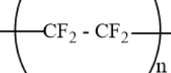
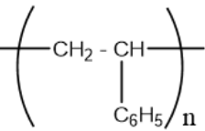
Chỉ ra mắt xích trong phân tử và monomer tương ứng của các polymer sau:
a) Polytetrafloroethylene:
b) Polystyrene (PS):

Slide 14


a) Polytetrafloroethylene:
Mắt xích: - CF₂ - CF₂ - ; monomer: CF₂ = CF₂
b) Polystyrene (PS):
Mắt xích: - CH₂ – CH(C₆H₅) -;
monomer: CH₂ = CH(C₆H₅)

Slide 15
Em hãy phân loại polymer dựa vào nguồn gốc tạo thành.

Slide 16
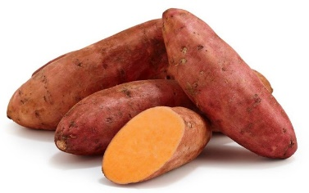
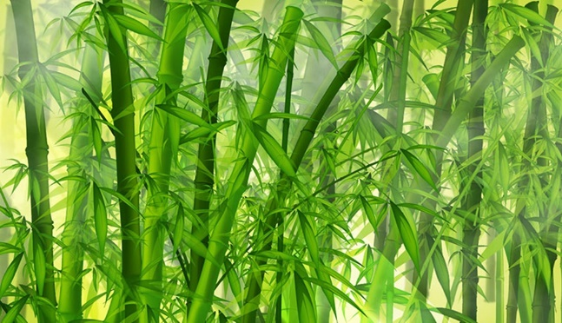
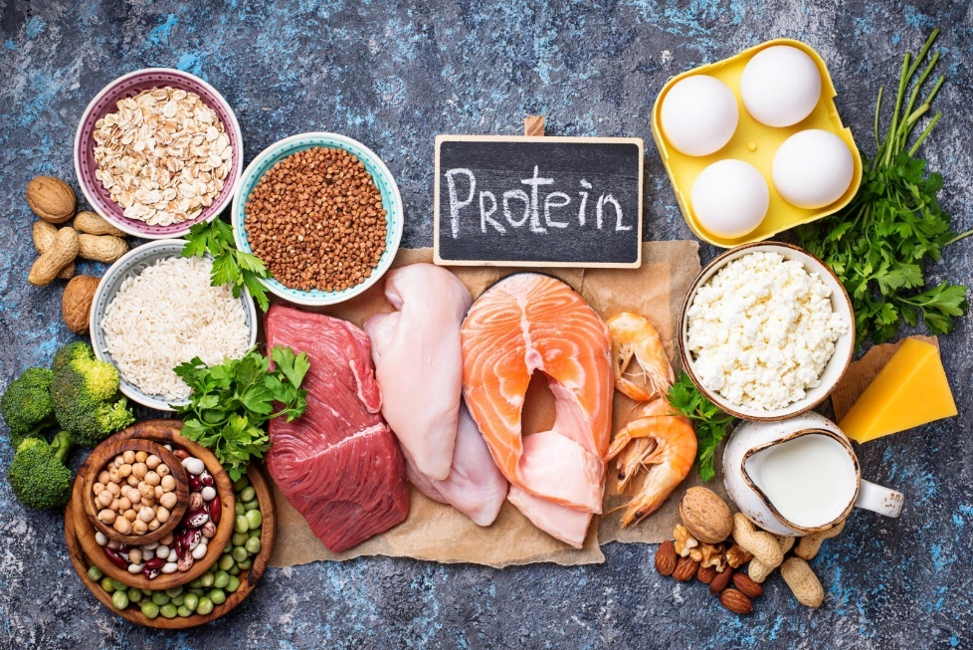
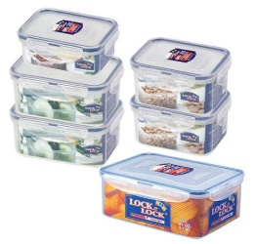
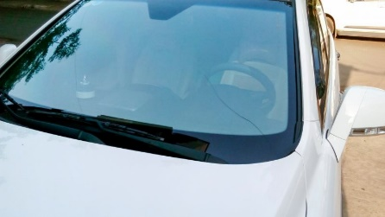
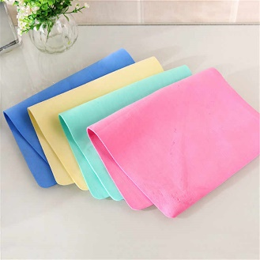
01
Khái Niệm Và Phân Loại
POLYMER
Polymer thiên nhiên
Có sẵn trong thiên nhiên
Polymer tổng hợp
Được tổng hợp bằng phương pháp hóa học
Ví dụ: tinh bột, cellulose, tơ tằm, protein,…
Ví dụ: nhựa PE, PVC, PP,…

Slide 17
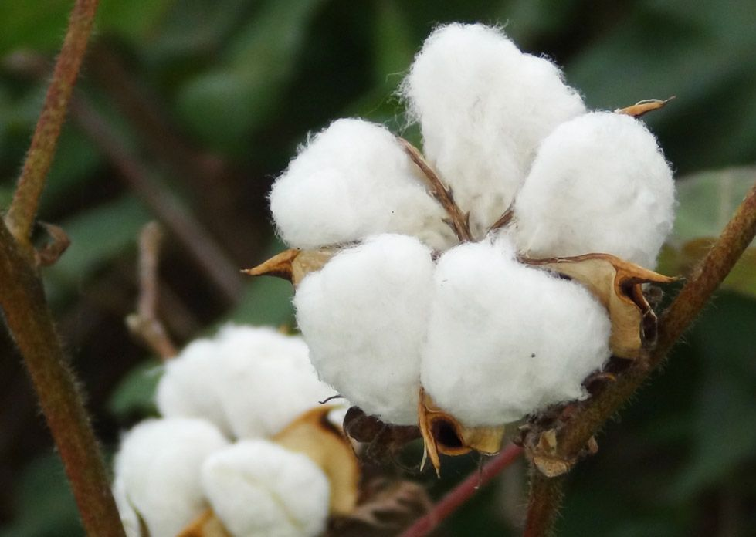
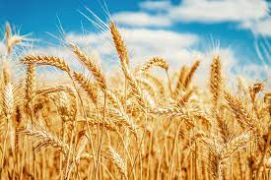
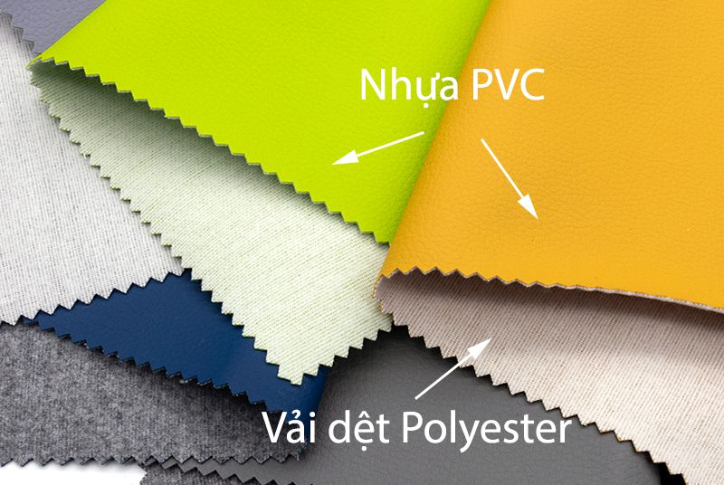
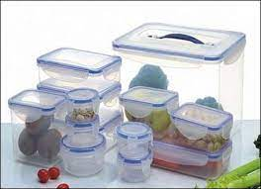
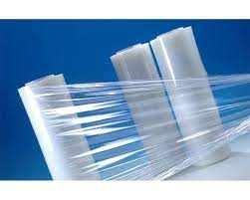
01
Khái Niệm Và Phân Loại
Polymer thiên nhiên
Polymer tổng hợp
Bông
Lúa mì
PVC
PP
PE

Slide 18
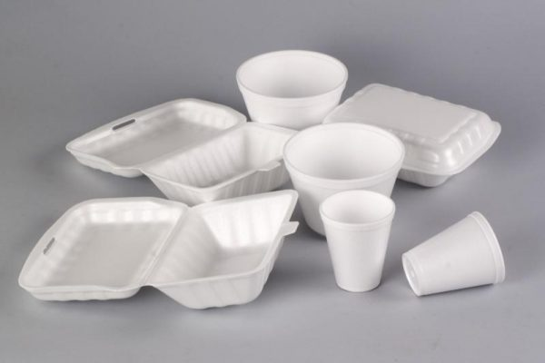
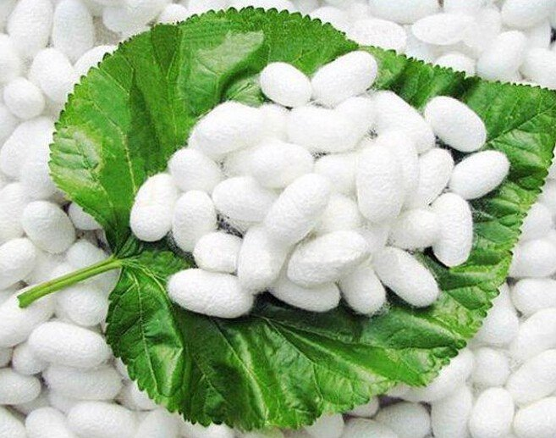
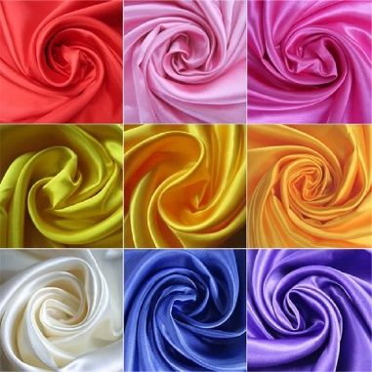
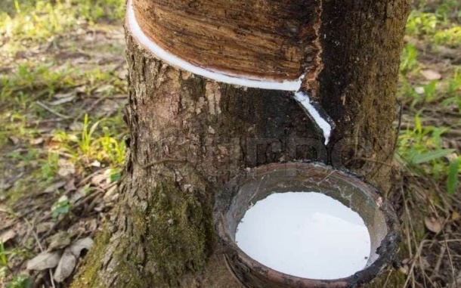
Em hãy phân loại các polymer sau
Polymer tổng hợp
Polymer thiên nhiên
Nhựa PS
Tơ tằm
Vải nylon
Cao su

Slide 19

II
CẤU TẠO VÀ TÍNH CHẤT

Slide 20
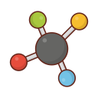
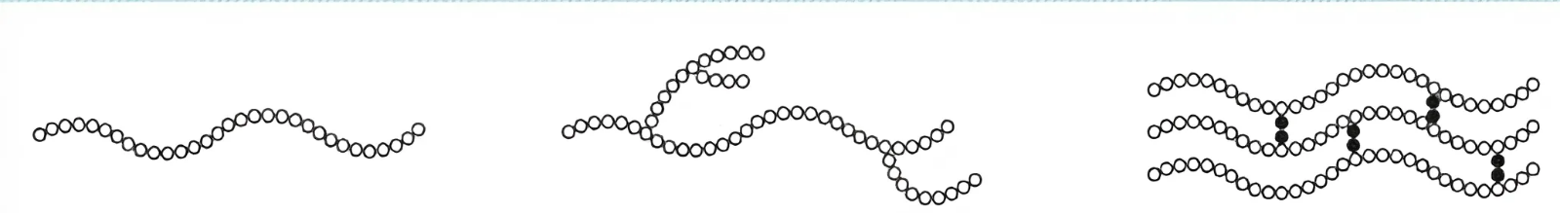
II.1
Cấu Tạo
Các mắt xích trong phân tử polymer liên kết thành mạch nhánh, mạch không nhánh
mạch nhánh
mạch không nhánh
Các mạch polymer liên kết với nhau theo nhiều hướng trong không gian bằng cầu nối là nguyên tử, nhóm nguyên tử hay mạch nối tạo ra mạch không gian
Mạng không gian

Slide 21
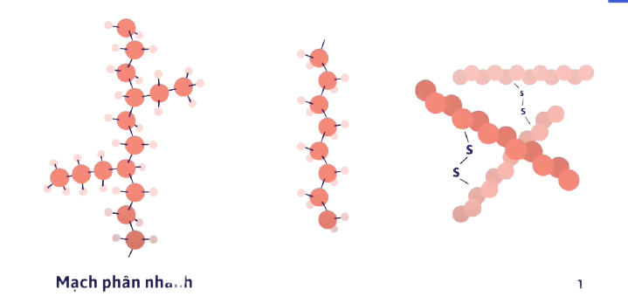
II.1
Cấu Tạo
CẤU TRÚC CỦA POLYMER
Mạch không nhánh
Mạch phân nhánh
Mạng không gian
01
02
03
PE
Cao su lưu hóa

Slide 22


Slide 23
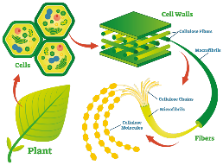
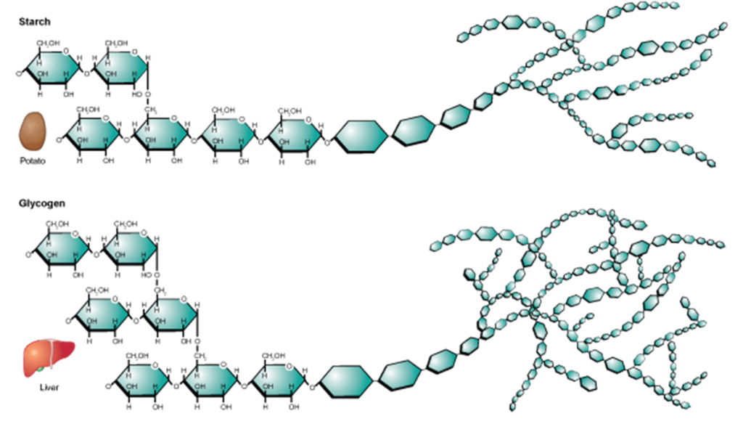

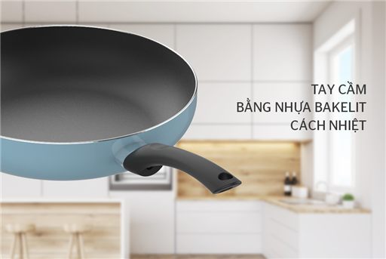
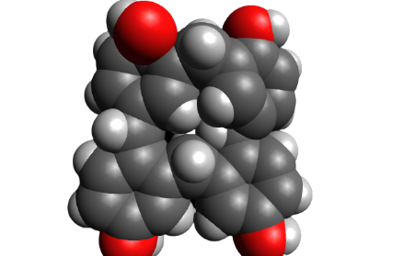
Em hãy cho biết các dạng mạch của các polymer sau
01
Cellulose
02
Amylopectin, glycogen
03
Nhựa bakelite
1. Mạch thẳng
3. Mạng không gian
2. Mạch nhánh

Slide 24


Slide 25
II.2
Tính Chất Vật Lí
Trạng thái
Không bay hơi
Thường là chất rắn
Không có nhiệt độ nóng chảy xác định
TÍNH CHẤT VẬT LÍ
Độ tan
Tính chất khác
Hầu hết không tan trong nước và dung môi thông thường
Tính dẻo, tính đàn hồi, cách điện, cách nhiệt,...

Slide 26




II.2
Tính Chất Vật Lí
TÍNH CHẤT CỦA POLYMER
Trạng thái
Không bay hơi
Thường là chất rắn
Không có nhiệt độ nóng chảy xác định
TÍNH CHẤT VẬT LÝ
Độ tan
Tính chất khác
Hầu hết không tan trong nước và dung môi thông thường
Tính dẻo, tính đàn hồi, cách điện, cách nhiệt,...

Slide 27
II.2
Tính Chất Vật Lí
Nêu ví dụ về
a) Polymer không tan trong nước
b) Polymer không tan trong nước lạnh nhưng tan trong nước nóng tạo ra dung dịch keo.
c) Polymer tan trong nước ở nhiệt độ thường tạo ra dung dịch keo

Slide 28
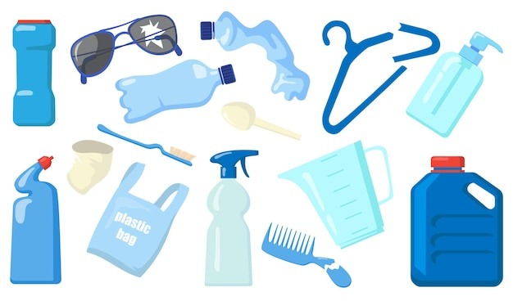
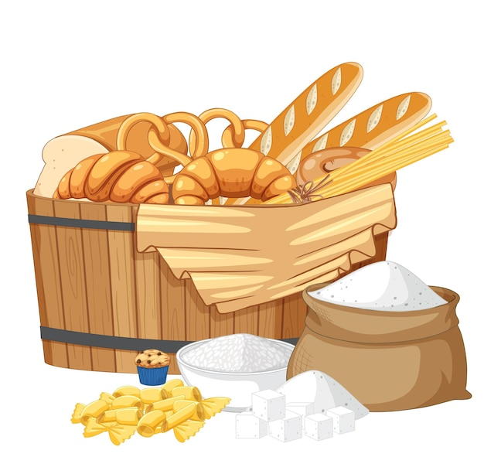
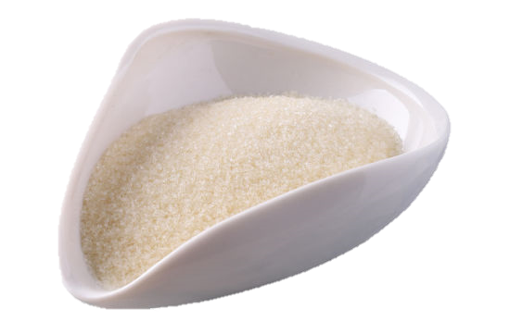
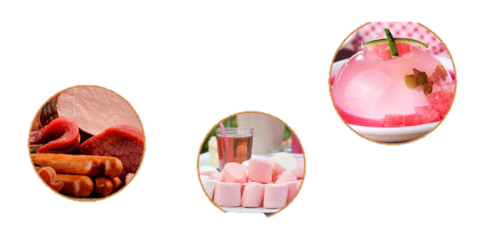
a) Polymer không tan trong nước: chất dẻo
b) không tan trong nước lạnh, tan trong nước nóng: tinh bột
c) tan trong nước tạo dung dịch keo: gelatin

Slide 29

III
ĐIỀU CHẾ

Slide 30


Slide 31

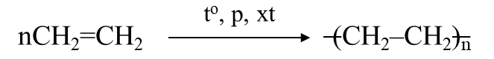
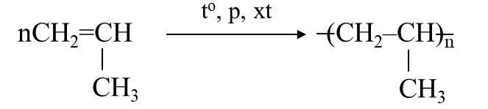
III
Điều Chế
Các polymer tổng hợp được điều chế từ các monomer
Polyethylene (PE) điều chế từ ethylene nhờ phản ứng trùng hợp:
Propylene (CH₂=CH–CH₃) điều chế được polypropylene (PP) bằng phản ứng trùng hợp

Slide 32
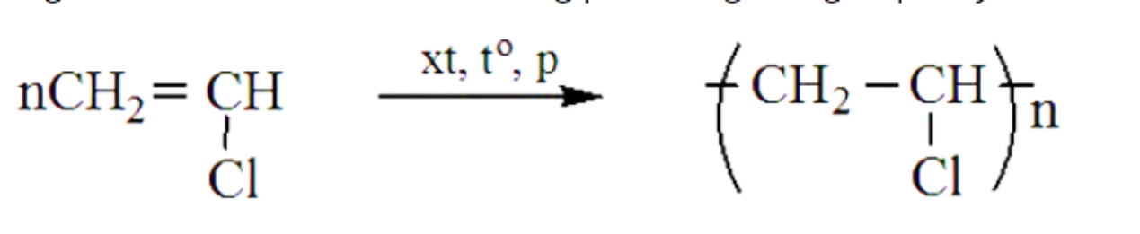
Viết phương trình hóa học của phản ứng trùng hợp polymer từ monomer CH₂ = CH - Cl

Slide 33
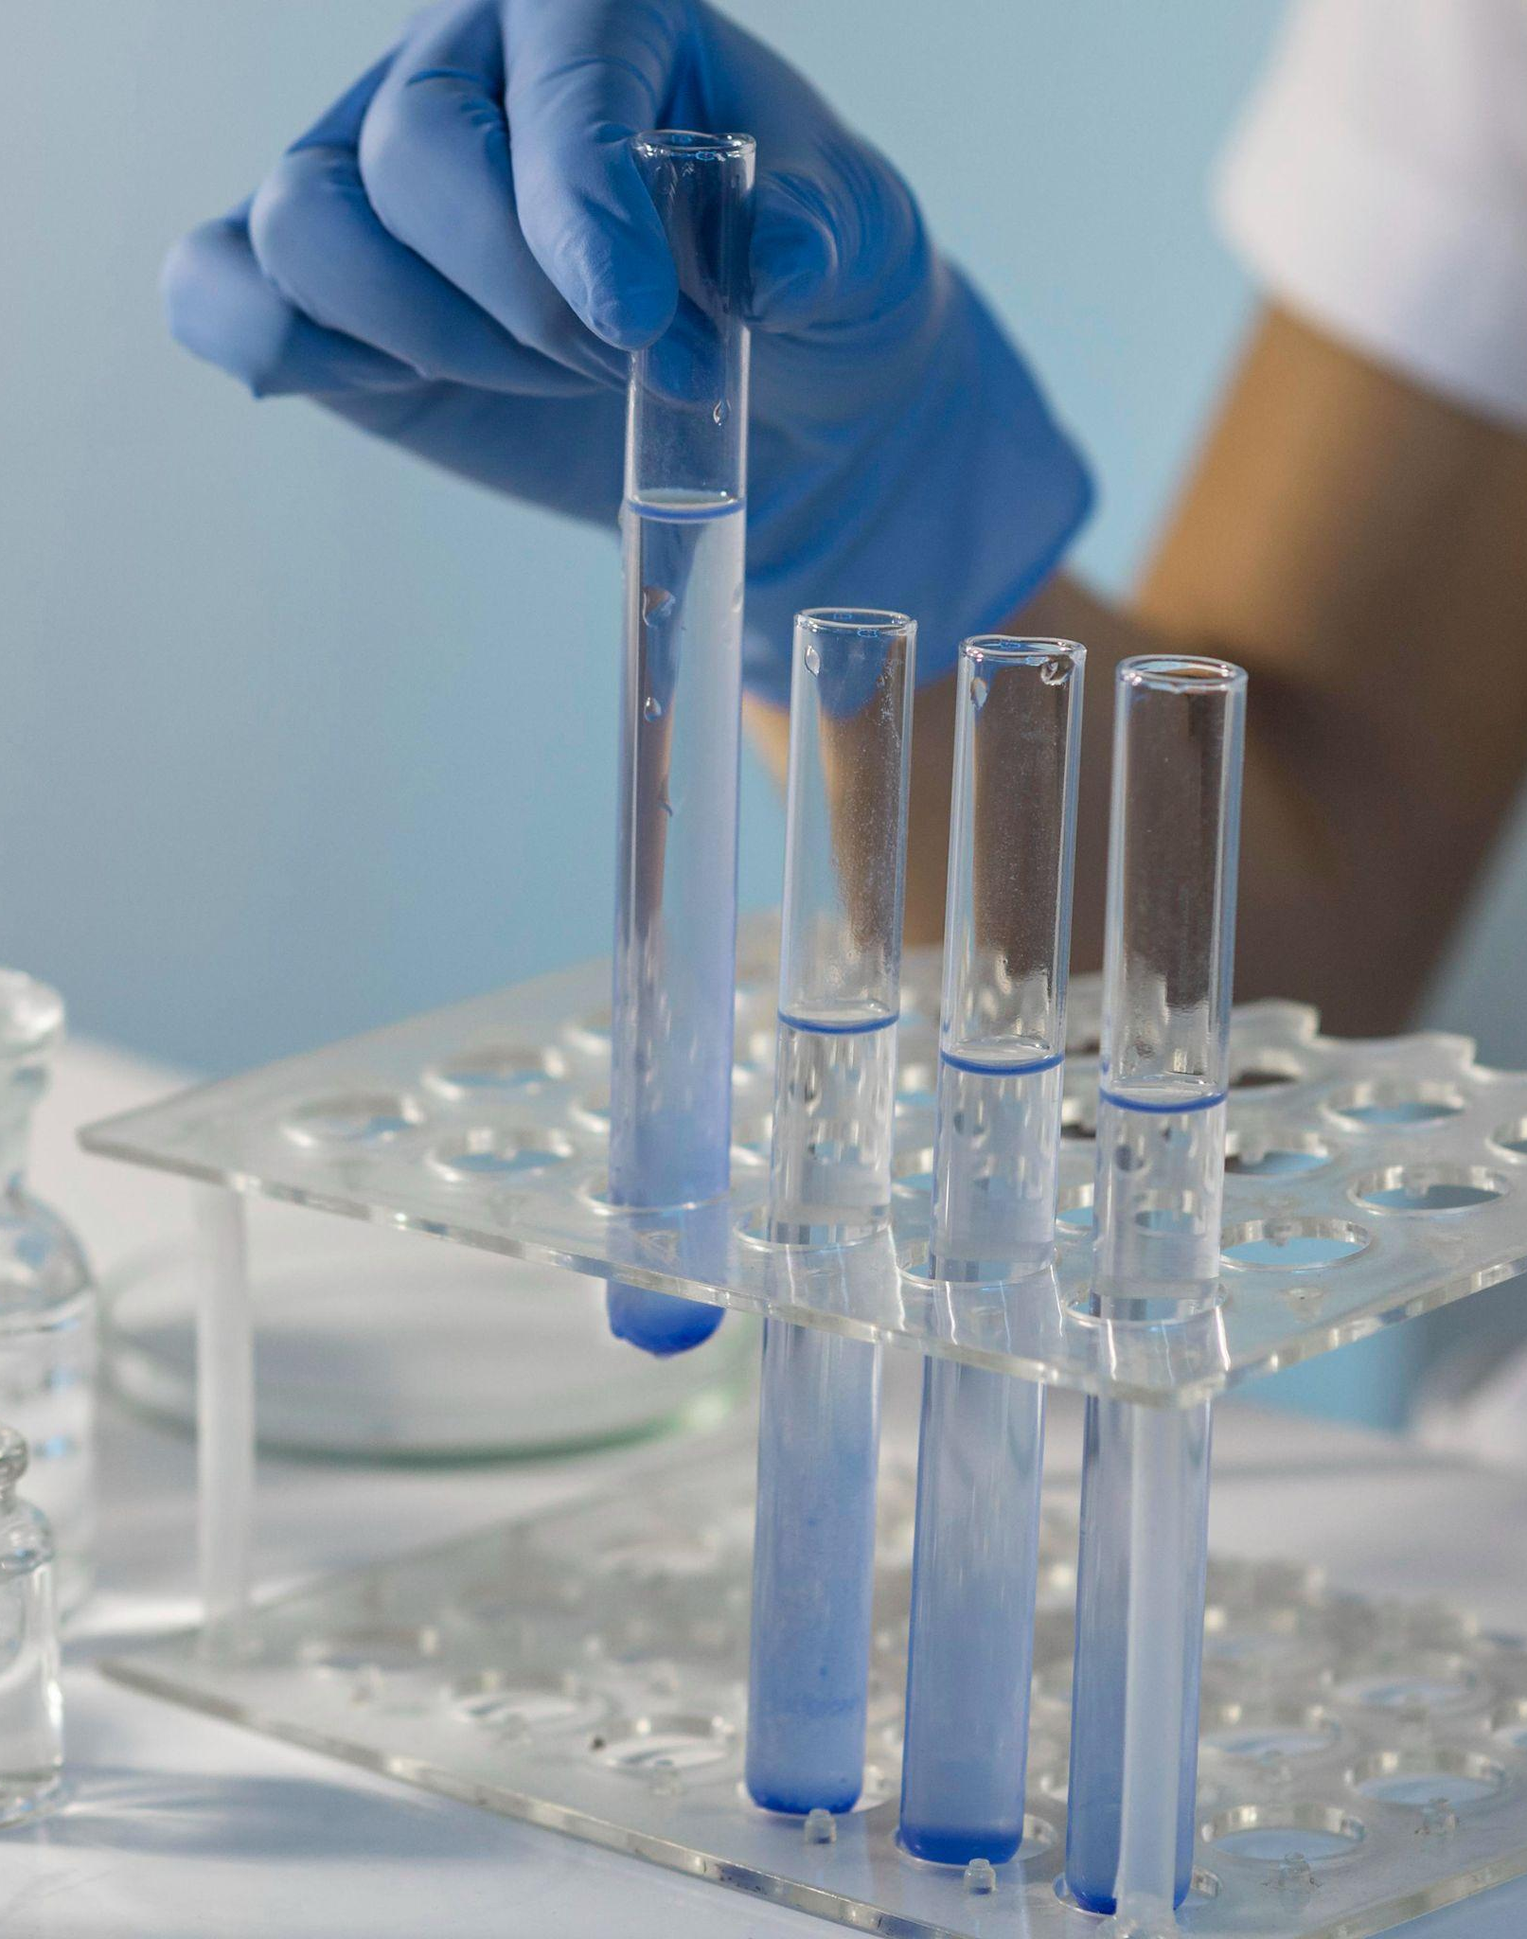
IV
Một Số Vật Liệu Từ Polymer

Slide 34

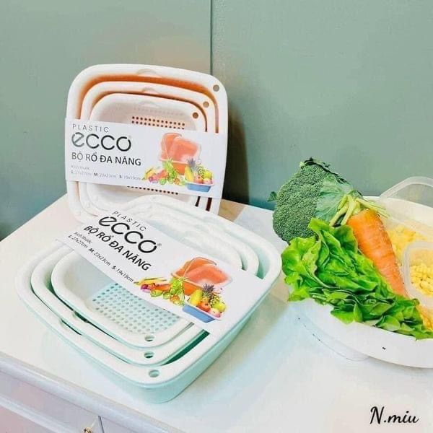
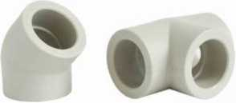
IV.1
Chất Dẻo
Chất dẻo là loại vật liệu được chế tạo từ các polymer có tính dẻo
a) Phụ kiện nối ống nước
b) Dụng cụ thường dùng trong gia đình

Slide 35



IV.1
Chất Dẻo
THÀNH PHẦN CỦA CHẤT DẺO
Chất hóa dẻo
20%
Làm tăng tính dẻo, thuận lợi cho việc gia công sản phẩm
Chất phụ gia
10%
Tạo màu, tạo mùi, tăng độ bền với môi trường
20%
Chất độn
Làm tăng độ bền cơ học, tăng tính chịu nước, chịu nhiệt
50%
Polymer
Thành phần chủ yếu trong chất dẻo

Slide 36
Dựa vào những đặc điểm nào mà chất dẻo được ứng dụng rộng rãi trong nhiều lĩnh vực của sản xuất và đời sống?

Slide 37
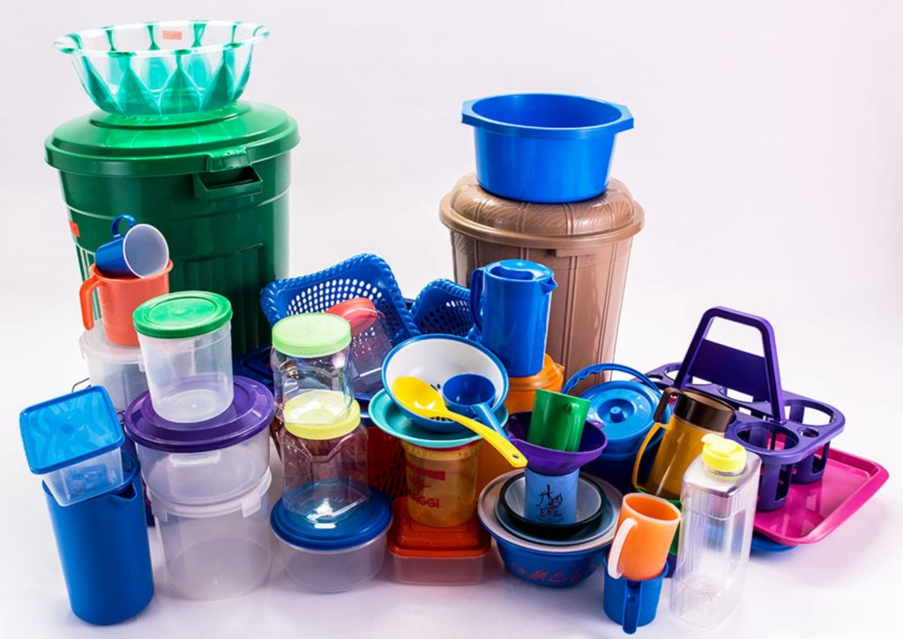

Giá thành rẻ
Bền, đẹp, nhiều màu sắc

Slide 38
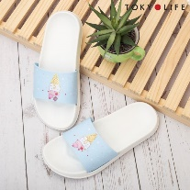





IV.1
Chất Dẻo
TÍNH CHẤT CỦA CHẤT DẺO
Nhẹ
Bền
PE, PP, PVC, PVA, PMM, PS, PPF, Teflon
Cách nhiệt
Cách điện
Dễ gia công
Dẻo

Slide 39
Cần chú ý điều gì khi sử dụng các đồ dùng bằng chất dẻo? Giải thích

Slide 40






IV.1
Chất Dẻo
Thực hiện theo hướng dẫn của nhà sản xuất

Slide 41


NHỰA TÁI CHẾ
1
2
3
Các kí hiệu bên có ý nghĩa gì?
4
5
Tìm hiểu về nhựa tái chế và cách sử dụng an toàn các loại nhựa.
6
7

Slide 42

IV.1
Chất Dẻo
Chỉ đựng đồ ăn, uống vào dụng cụ làm bằng chất dẻo không độc hại để tránh gây hại cho sức khỏe

Slide 43


Slide 44




Các loại nhựa nên dùng và nên tránh khi đựng thực phẩm
Em hãy thiết kế poster hoặc infographic để phân loại các loại chất dẻo (Kí hiệu, công thức, tính chất, ứng dụng,...).

Slide 45

IV.1
Chất Dẻo
Không để các vật dụng làm từ chất dẻo ở gần nguồn nhiệt cao (bếp gas, lò nướng,...), hạn chế sử dụng các đồ dùng bằng nhựa đựng thức ăn nóng.

Slide 46
Nêu đặc điểm cấu tạo của các polymer tạo ra các loại tơ

Slide 47




IV.2
Tơ
Tơ là những vật liệu polymer có cấu tạo mạch không phân nhánh và có thể kéo dài thành sợi
a) Sợi tơ tằm b) Sợi bông c) Sợi đay

Slide 48



IV.2
Tơ
PHÂN LOẠI TƠ
Bền, đẹp, giặt dễ sạch, phơi nhanh khô
TƠ THIÊN NHIÊN
TƠ HÓA HỌC
Có sẵn trong tự nhiên
TƠ NHÂN TẠO
TƠ TỔNG HỢP
Chế biến hóa học từ các polymer thiên nhiên
Chế tạo từ các chất đơn giản
Sợi đay
Tơ acetate
Nylon-6, 6

Slide 49
Nêu sự giống và khác nhau giữa hai loại sợi bông và sợi tơ tằm. Giải thích tại sao không nên dùng xà phòng có tính kiềm để giặt quần áo làm bằng sợi tơ tằm.

Slide 50


IV.2
Tơ
Giống: đều thuộc polymer thiên nhiên
Khác:
Sợi bông được lấy từ cellulose
Sợi tơ tằm được lấy từ protein động vật

Slide 51

Không nên dùng xà phòng có tính kiềm để giặt quần áo làm bằng sợi tơ tằm: vì protein có khả năng bị thủy phân trong môi trường kiềm.

